Slide 1






Woodpecker

Slide 2

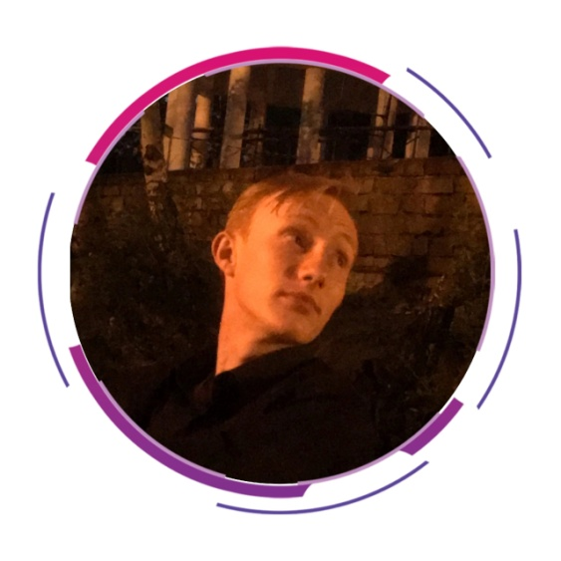

Команда
Кушакова Гулноза
Обучающаяся АСИ ЮурГУ
Нуржан Сулпакарова
Обучающаяся ВМБШ ЮУрГУ
Пархомчук Степан
Обучающийся АСИ ЮУрГУ

Slide 3
Проблема
Иностранные студенты ЮУрГУ не знают русский язык, плохо осведомлены о мероприятиях межнациональных культур, имеют проблемы с документооборотом.
Проблемы:
Коммуникативные
Бытовые (Оплаты по QR, пропускная система, навигация…)
Организация документооборота

Slide 4

Решение
Мобильное приложение
Документооборот SUSU
Лента актуальных новостей
Календарь университетских событий
Словарь - разговорник
Карта учебных корпусов, транспорта, кабинетов, кафе и т.д.
Кнопки Куратор и SOS

Slide 5


РЫНОК и ТЕХНОЛОГИЯ / ПРОДУКТ
1,6 млрд.
$
Рынок мобильных приложений в России*
Рынок приложений из сферы образования в России
Рассчитываемый достижимый рынок в России
128 млн.
$
1,28 млн.
$
*По данным www.tadviser.ru

Slide 6
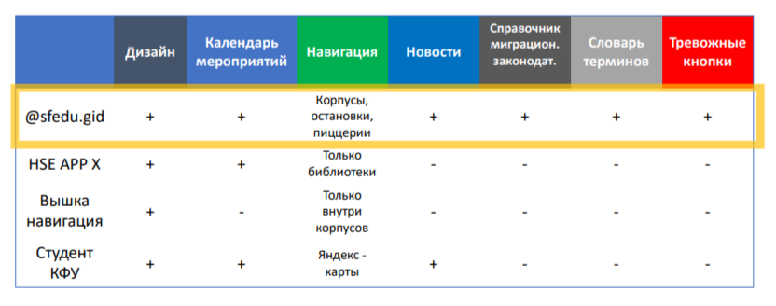
Конкуренты

Slide 7
Финансовая сторона проекта
Монетизация:
Freemium (первый месяц)
Месячная подписка для студентов и юридических лиц
Рекламный контент
Месячная подписка:
Студенты – 165 р./ мес.
Юр Лица – 1200 р./ мес.
Планируемое привлечение клиентов в месяц:
300 студентов и 25 организаций на постоянной основе

Slide 8
Объекты интеллектуальной собственности:
Интерфейс приложения
Иконка приложения

Slide 9
Что необходимо для развития проекта?
Кадровая поддержка:
Разработчики на Android и IOS
Тестировщики
Контент – менеджер
Миграционный отдел ЮУрГУ
Консультационная поддержка:
Юрист, защита РИД

Slide 10
Спасибо за внимание!

